Slide 1
ENVEJECIMIENTO ACTIVO
¿Qué es y cómo llevarlo a la práctica?

Slide 2
Envejecimiento demográfico. Algunos datos:
Fenómeno mundial: revolución de la longevidad en el siglo XXI
Vivimos 30 años más de lo que vivieron nuestros abuelos (a nivel mundial)
Entre 1950 y 2050:
Población mundial se habrá multiplicado por 3,7
Población mundial mayor de 60 años multiplicado por 10
Población mundial mayor de 80 años multiplicado por 27
No sólo estamos viviendo un envejecimiento demográfico, sino que se está produciendo muy rápidamente.

Slide 3
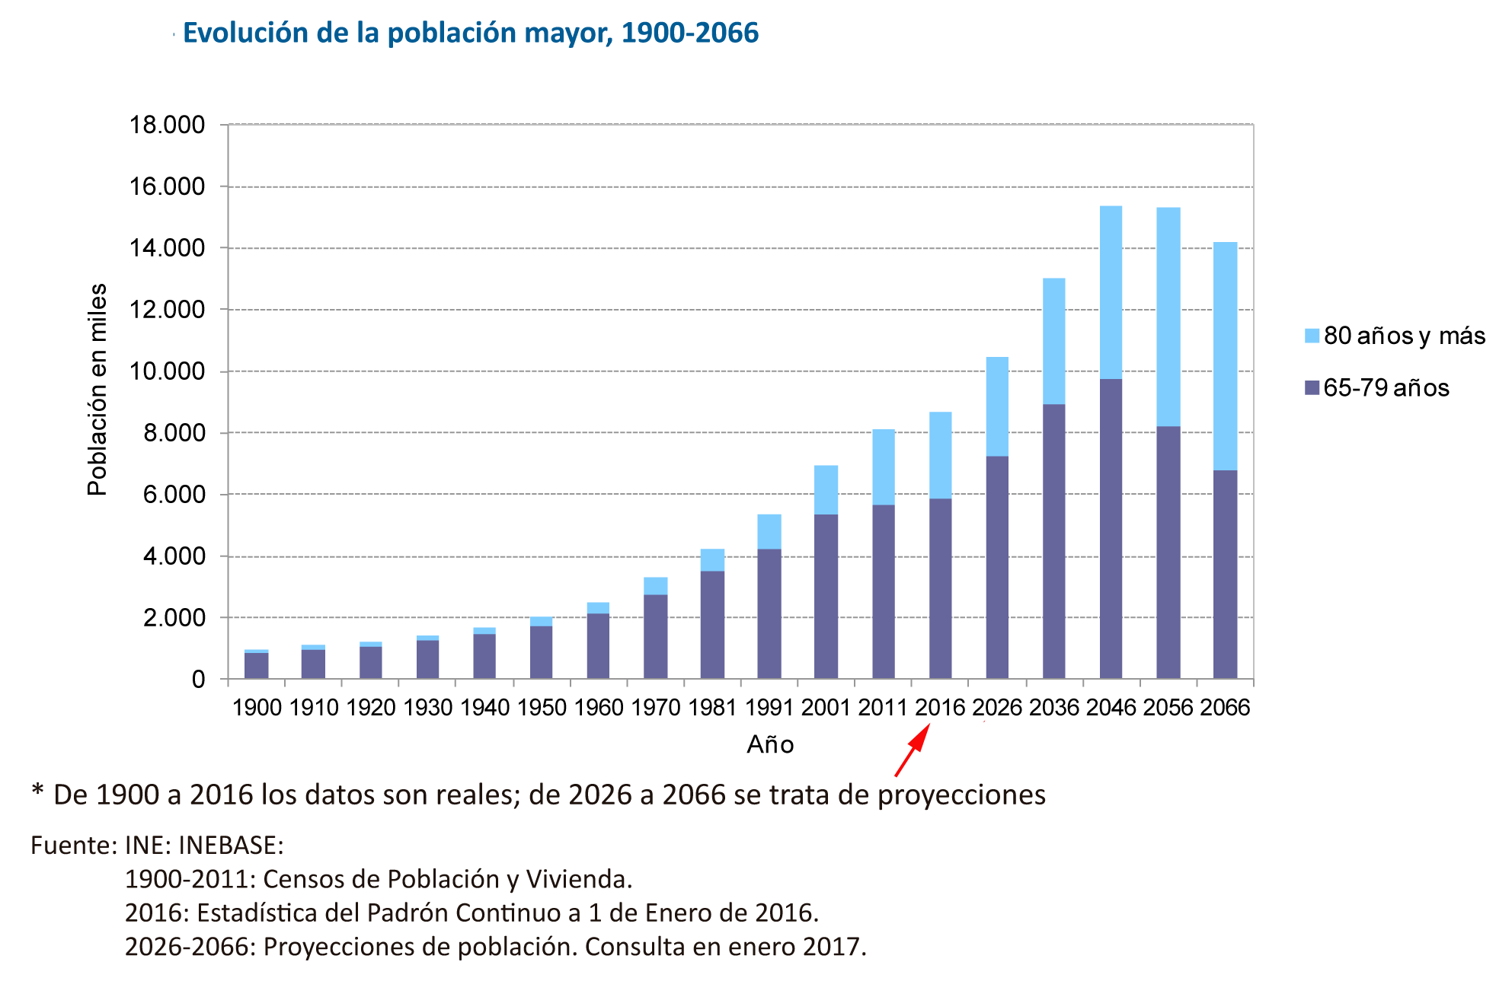
Cambio demográfico en España

Slide 4
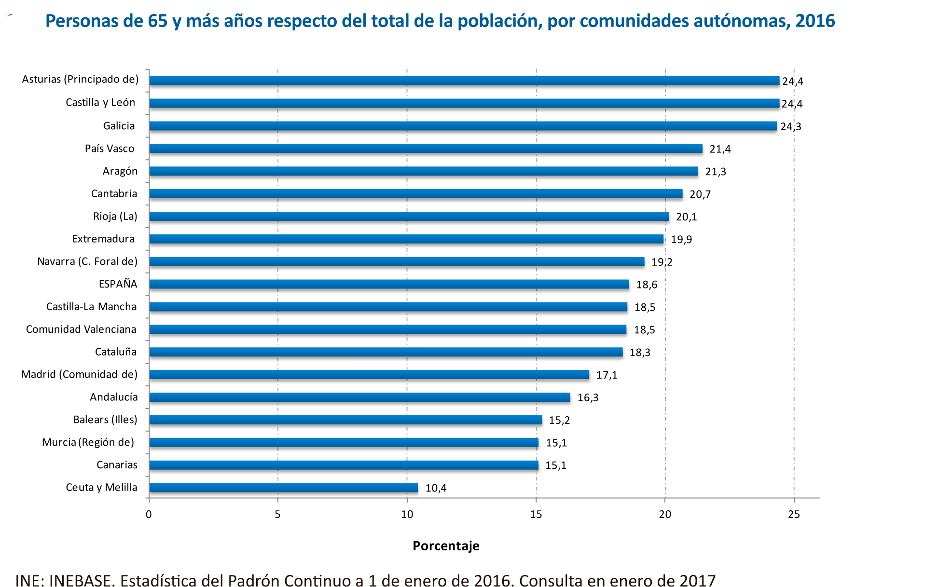
Cambio demográfico en España – Distribución desigual

Slide 5
Envejecimiento demográfico entorno rural - urbano
España: 46.557.008 habitantes
en ciudades o ámbito urbano vive el 79,2 %
en municipios intermedios vive el 14,8%
en el ámbito rural vive el 5,9%
Personas mayores de 65 años: el 18,6% de la población (8.657.705)
en el ámbito urbano: 17,7%
en municipios intermedios: 19,3%
en el ámbito rural vive el 28,2%

Slide 6
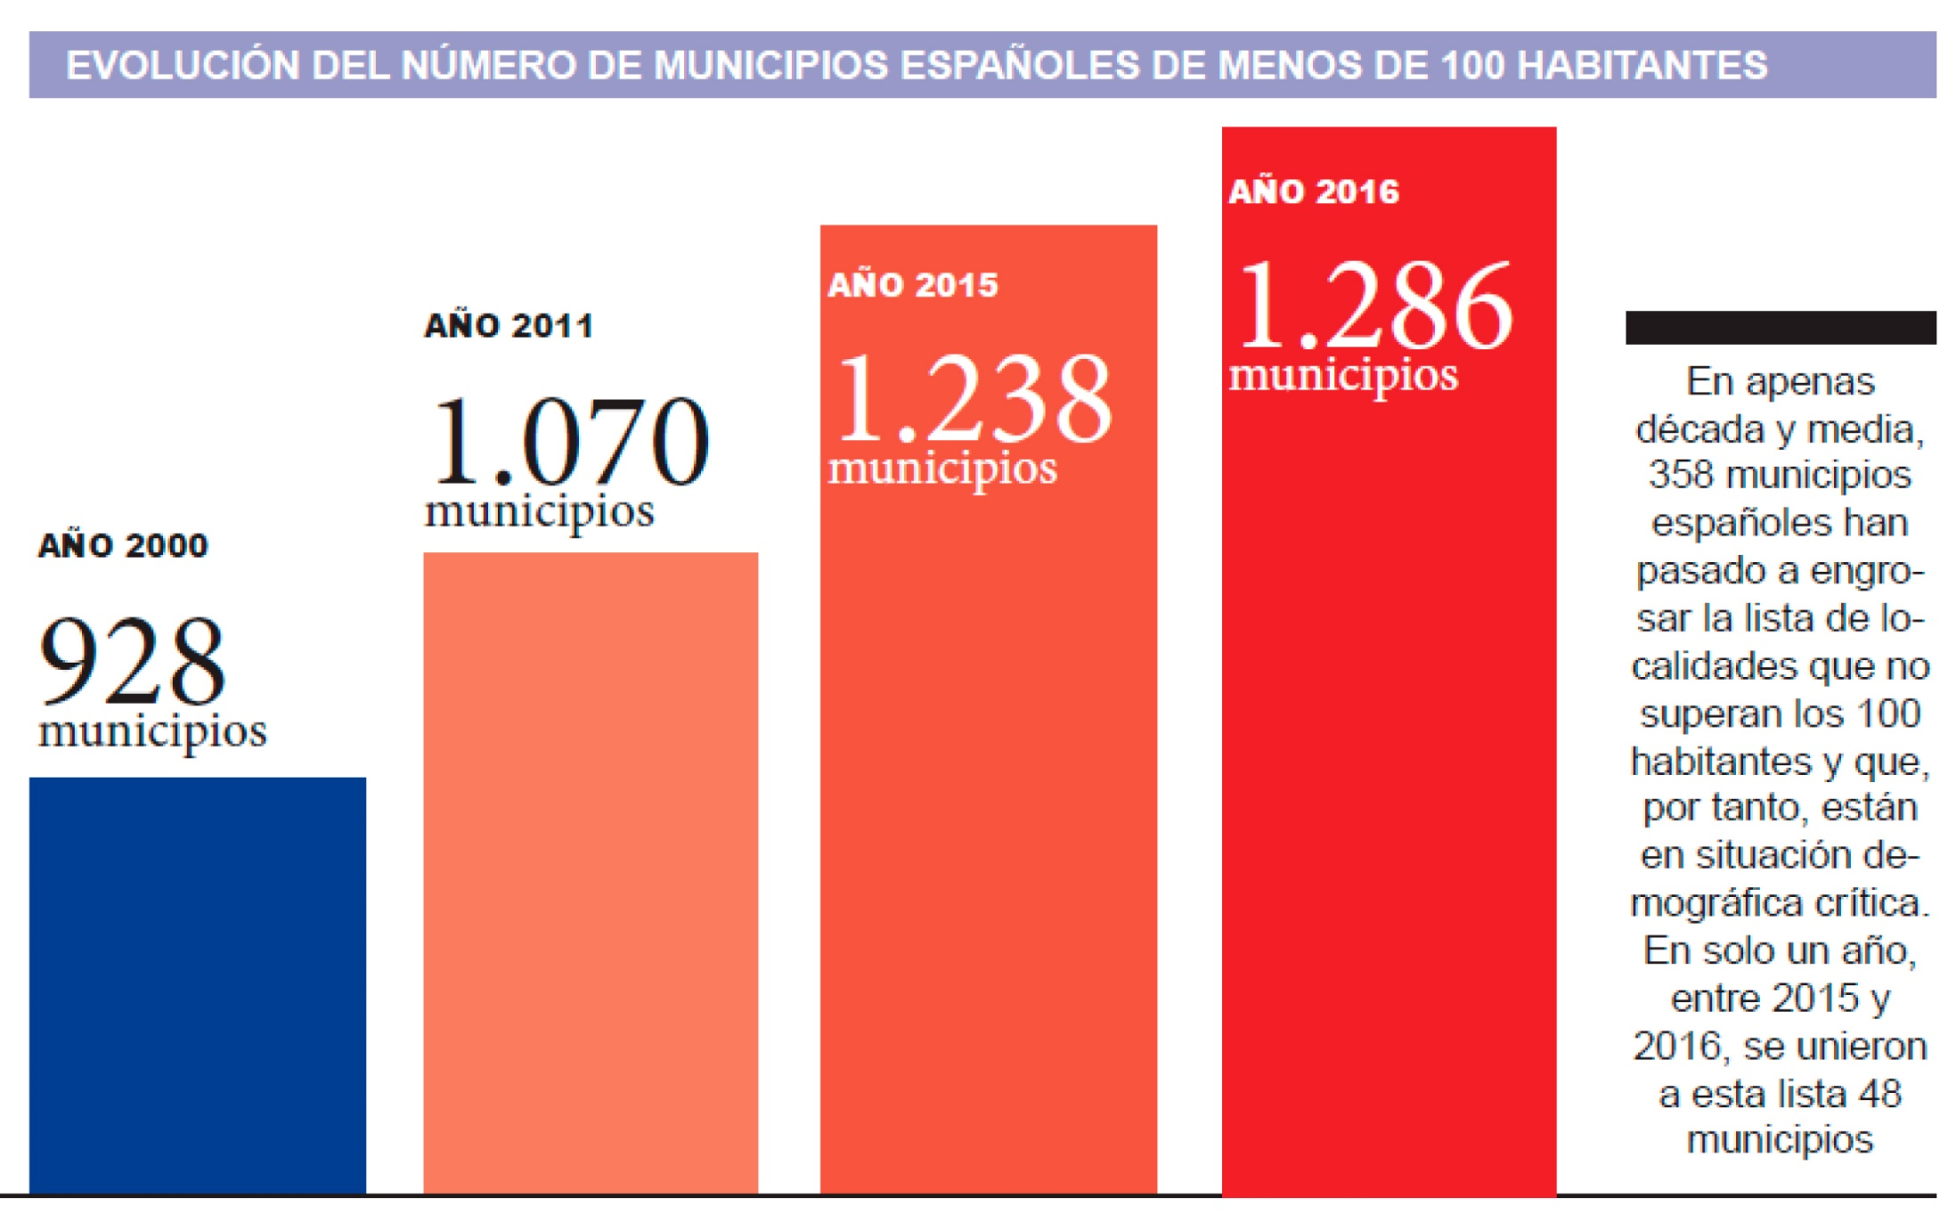
Despoblación del medio rural

Slide 7
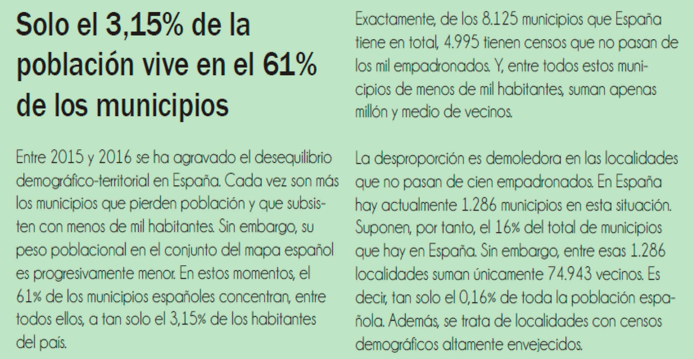
ENVEJECIMIENTO POBLACIONAL EN EL MEDIO RURAL - DESPOBLACIÓN

Slide 8
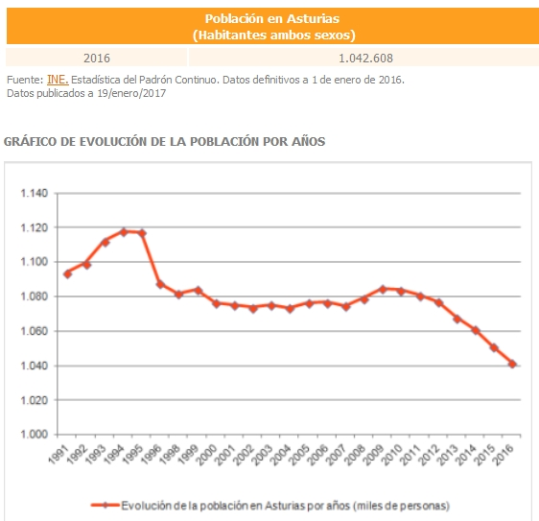
LA REALIDAD POBLACIONAL DE ASTURIAS – Pérdida de población

Slide 9
Envejecimiento demográfico
El cambio demográfico no se reduce a una cuestión meramente estadística
Supone una reconfiguración de la organización social
Tanto en el entorno rural como en el urbano se ve afectada su estructura social, económica y ecológica. Trae cambios y tensiones en la ciudadanía
Las administraciones públicas y los actores sociales están obligados a dar una respuesta diferente a una realidad también diferente

Slide 10
Envejecimiento activo ¿Qué es y por qué surge?
No es una idea nueva.
Supone un nuevo paradigma, una nueva forma de considerar el proceso de envejecimiento y esa etapa vital que es la vejez.
Se basa en 4 evidencias:
Mejora constante de la especie humana.
Existen muy diversas formas de envejecer.
Capacidad de cambio y adaptación de las personas.
Sólo un 25% de la forma de envejecer se debe a nuestros genes mientras que un 75% puede ser explicada por el entorno.

Slide 11
Envejecimiento activo ¿Qué es y por qué surge?
El envejecimiento de la población es un éxito de la humanidad.
Es un reto conseguir mejorar la calidad de vida de esos años que hemos ganado.
Envejecimiento activo: favorece las oportunidades de desarrollo para una vida activa, saludable, participativa y segura a medida que envejecemos.
No significa llenar el tiempo de actividades, significa seguir formando parte activa de la sociedad a medida que envejecemos.

Slide 12
Efectos del envejecimiento activo en el mantenimiento de la capacidad funcional

Slide 13
Envejecimiento activo ¿Cómo lo promovemos?
Dos ámbitos de actuación:
Social/poblacional: las instituciones deben impulsar políticas públicas que favorezcan el envejecimiento activo y que esas políticas lleguen a todo el mundo (equidad).
Personal/individual: la persona es agente y artífice de forma de envejecer. Tenemos capacidad de influir en nuestro propio proceso de envejecimiento.

Slide 14
Envejecimiento activo: Definición de la OMS
“proceso de optimización de las oportunidades de salud, seguridad y participación con el fin de mejorar el bienestar y la calidad de vida de las personas a medida que envejecen”
Se basa en cuatro pilares:
Salud: perspectiva de ciclo de vida en la promoción de la salud y la prevención de la enfermedad
Participación: social, cultural, política, familiar, cívica, económica…
Seguridad: protección ante situaciones de riesgo o necesidad
Aprendizaje a lo largo de la vida: necesidades de aprendizaje en todo el ciclo vital

Slide 15
Determinantes del envejecimiento activo

Slide 16
Envejecimiento activo desde una perspectiva individual
Se define en base a cuatro dominios que implican:
Buena salud e independencia
Buen funcionamiento físico y cognitivo
Adecuada auto-regulación emocional con predominio del afecto positivo y el control.
Buen funcionamiento psico-social y alta participación social

Slide 17
Algunas recomendaciones políticas:
1) Entornos/ambientes:
Que tengan en cuenta las diversas formas de envejecer, así como el entorno en el que se vive: zonas rurales/urbanas, en el propio domicilio/en residencias
Seguros y accesibles que faciliten la autonomía y la independencia
Facilitar el acceso a las personas mayores a los recurso públicos y privados
Dar significado al entorno de residencia sea urbano o rural, como elemento que facilita o dificulta las relaciones sociales
Fomentar espacios de convivencia que faciliten las relaciones personales (actividades sociales, culturales y comunitarias)

Slide 18
Algunas recomendaciones políticas:
2) Económicos:
Sistema de pensiones no sólo sostenible, sino justo y compatible con un trabajo remunerado realizado posteriormente a la jubilación
Jubilación voluntaria y flexible: facilitar el retraso en la jubilación a quienes lo soliciten y estén en condiciones de seguir trabajando (requiere de una adaptación y flexibilidad del entorno laboral)

Slide 19
Algunas recomendaciones políticas:
3) Sociales:
Promover el aprendizaje a lo largo de la vida: nueva concepción que reconoce y valora un amplio abanico de necesidades de aprendizaje, con independencia del momento vital de las personas
Valoración social de las personas mayores como un “capital social” transmisoras de experiencia que ha de ser “utilizado” y ofrecer oportunidades para desarrollar sus capacidades (empoderamiento)
Gestión de la edad en el entorno laboral, garantizando que la formación en el trabajo sea accesible para todos los grupos de edad (flexibilidad y adaptación). Incluir la preparación a la jubilación

Slide 20
Algunas recomendaciones políticas:
3) Sociales:
Luchar contra la discriminación y los estereotipos en función de la edad. Suponen una amenaza para el envejecimiento activo tanto desde la sociedad como desde la propia persona
La participación de las personas mayores en todos los ámbitos de la vida (social, político, cultural, familiar, cívico, educativo...)
Fomentar la construcción de órganos de participación social y política e institucional de las personas mayores

Slide 21
Algunas recomendaciones políticas:
3) Sociales:
Relaciones intergeneracionales: fomentar actividades o programas que incrementan la cooperación, la interacción y el intercambio de personas de diferentes generaciones.
Faltan espacios de contacto entre generaciones
A menudo las políticas se articulan por sectores de edad
La juventud tiene escaso conocimiento y, en ocasiones sesgado, de las personas mayores
Es una herramienta para derribar estereotipos

Slide 22
Algunas recomendaciones políticas:
3) Servicios Sociales y de Salud:
Mantenimiento de la salud con perspectiva de ciclo de vida: recursos para la prevención y la mejora en el diagnóstico
Políticas para el seguimiento del uso correcto de la medicación
Programas de educación para una vida saludable desde la infancia

Slide 23
Algunas recomendaciones políticas:
3) Servicios Sociales y de Salud:
Facilitar acompañamiento, ayuda en el domicilio y cuidados de larga duración
Protección ante situaciones de maltrato a personas mayores
Intervención social en situaciones de vulnerabilidad y exclusión
Potenciar la investigación sobre el proceso de envejecimiento

Slide 24
Algunas recomendaciones individuales:
Con el objetivo de conseguir o reforzar:
Buena salud e independencia
Buen funcionamiento físico y cognitivo
Adecuada auto-regulación emocional con predominio del afecto positivo y el control
Buen funcionamiento psico-social y alta participación social

Slide 25
Algunas recomendaciones individuales:
Hábitos saludables para un buen funcionamiento físico, que favorezcan una buena salud e independencia.
Asegurar una adecuada alimentación a lo largo del curso de la vida
Prevenir el uso del tabaco y el fomentar el uso saludable del alcohol
Practicar la actividad física a lo largo del proceso de envejecimiento

Slide 26
Algunas recomendaciones individuales:
Actividades que favorecen un buen funcionamiento cognitivo.
Participar en programas de educación continua
Realizar actividad cognitiva lo largo del ciclo vital, también en la vejez (ampliar conocimiento del entorno)
Promover el compromiso con tareas que favorezcan la actividad intelectual
Ejercitarse en habilidades verbales y de comunicación

Slide 27
Algunas recomendaciones individuales:
Factores que favorecen un adecuada auto-regulación emocional y el control.
Practicar el pensamiento positivo y la auto-regulación de nuestras emociones (auto-conocimiento)
Practicar el afecto positivo en nuestras relaciones y hacia nosotras mismas
Realizar actividades que nos empoderen y mejoren nuestra autoestima
Aprender estrategias que nos ayuden a enfrentarnos al estrés, la ansiedad y las situaciones conflictivas
Practicar la percepción de auto-eficacia (ser conscientes de que valemos)
Desarrollar actividades de tiempo libre porque mejoran el bienestar físico y psíquico

Slide 28
Algunas recomendaciones individuales:
Factores que favorecen un buen funcionamiento psico-social y una alta participación social:
Practicar una actitud “pro-social” (por ejemplo, voluntariado).
Participación e implicación social en actividades de tu entorno (político, social, cultural, vecinal…)
Practicar las relaciones intergeneracionales (familiares y fuera de la familia)
Todo lo que fomenta y mejora las relaciones personales, tiene un efecto positivo en la forma en que envejecemos y previene situaciones de soledad.

Slide 29
Algunos datos con perspectiva de género:
La esperanza de vida en España es de 83,3 años
Mujeres: 86,2 - Hombres: 80,4
El predominio de las mujeres en edades avanzadas es una característica mundial
La imagen de la mujer mayor tiene más connotaciones negativas que la del hombre mayor
Las mujeres mayores suman una doble discriminación, por ser mujeres y por edad
La violencia y maltrato hacia las mujeres mayores es una realidad invisibilizada (distinguir entre violencia de género y doméstica)

Slide 30
Algunos datos con perspectiva de género:
Las mujeres viven más años pero con peor salud
Las condiciones económicas de las mujeres mayores son peores que las de los hombres mayores: pensiones de viudedad más bajas que las pensiones por jubilación (98,3% de los hombres cobra su propia pensión y 48,3% de mujeres la pensión de su cónyuge)
Continúan dedicando más tiempo a las tareas del hogar y a los cuidados
Feminización del envejecimiento + feminización de la desigualdad y de la pobreza, es necesario que estén presentes en las políticas de envejecimiento activo

Slide 31
Algunos datos con perspectiva de género:
Las mujeres mayores tienen un papel fundamental en este cambio de paradigma y están revolucionando la forma de envejecer. Son la primera generación de mujeres que se incorporó en masa al mercado laboral, con un gran esfuerzo de adaptación para ganar en independencia y autonomía mientras continuaban con la carga de trabajo doméstico que culturalmente les ha sido asignada.

Slide 32
Conclusiones
El envejecimiento activo es una forma de envejecer que no ocurre porque sí
Depende de factores sociales y personales sobre los que es posible intervenir
Fundamental reconocer y actuar ante la heterogeneidad o el «envejecimiento desigual» para poder reducir las diferencias en la esperanza de vida saludable
¿Estamos preparados para promover un envejecimiento activo que tenga en cuenta la diversidad de: género, status socio-económico, salud, cultura, raza, capacidad intelectual, orientación sexual, formación, dependencia…? Reto

Slide 33
Envejecimiento activo
“Cuánto más temprano mejor….pero nunca es tarde”
(Alexandre Kalache)

